Slide 1
OO Boot Camp
Lesson 5 – Parking Report

Slide 2
Review

Slide 3
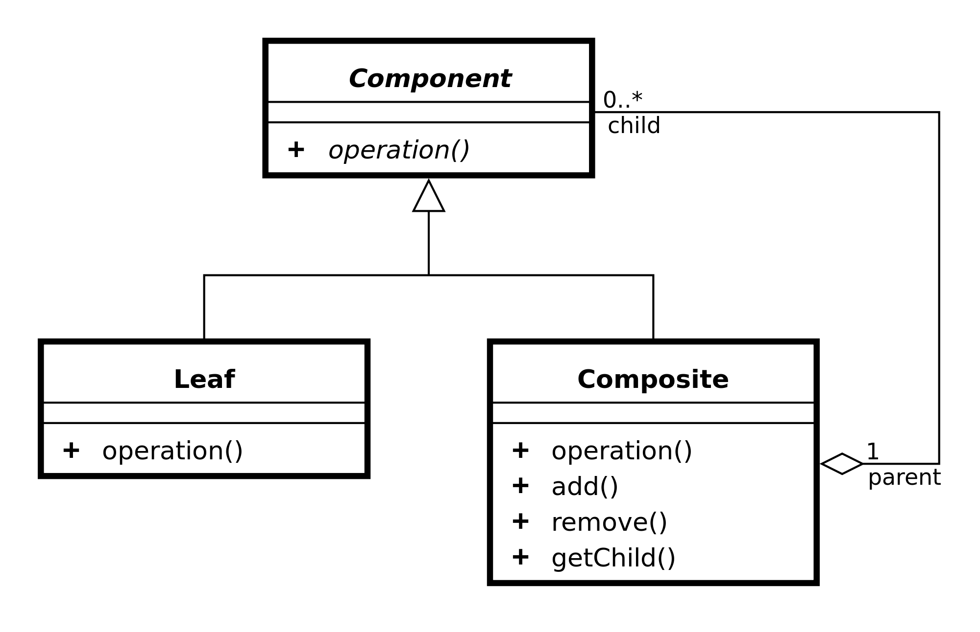
Composite

Slide 4
Composite
Leaf和Composite共享同样的接口
Operation的时候不必关心当前对象时leaf还是Composite
Composite内部用一个容器保存Component接口
Composite具有添加和删除的接口
Notes:
表示整体和部分的关系
希望外部忽略整体和部分的差异, 以相同的方式访问他们

Slide 5
从设计原则的角度理解组合模式
单一职责（SRP）
一个类，只做一件事，并把这件事做好，其只有一个引起它变化的原因
开放封闭原则（OCP）
对扩展是开放的，而对修改是封闭的
里氏替换（LSP）
子类必须能够替换成它们的基类
接口隔离原则 （ISP）
把功能实现在接口中，而不是类中，使用多个专门的接口比使用单一的总接口要好
依赖倒置原则（DIP）
高层模块不应该依赖于低层模块的实现，而是依赖于高层抽象。

Slide 6
关于模式的总结
模式是一种设计惯例，代码的某些固定处理流程被固化为模式
固化后的模式成为一种更好的抽象，让工程师之间的交流变得简单
模式不等于面向对象，大部分模式体现了面向对象的思想

Slide 7
Patterns

Slide 8
Exercise
ParkingManager
--ParkingManager
----ParkingManager
------ParkingBoy
--------ParkingLot(1/10)
--------ParkingLot(3/7)
------ParkingBoy
--------ParkingLot(2/9)
--------ParkingLot(1/4)
--ParkingManager
----ParkingBoy
------ParkingLot(4/6)
------ParkingLot(3/7)
Notes:
增加Report功能, 能够按照

Slide 9
Exercise
<ParkingManager>
<ParkingManager>
<ParkingBoy>
<ParkingLot>
<Count>1</Count>
<Capacity>3</Capacity>
</ParkingLot>
</ParkingBoy>
</ParkingManager>
<ParkingBoy>
<ParkingLot>
<Count>0</Count>
<Capacity>5</Capacity>
</ParkingLot>
</ParkingBoy>
</ParkingManager>

Slide 10
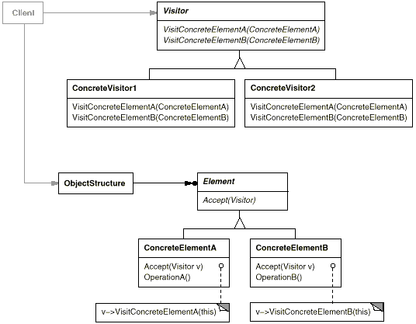
Visitor

Slide 11
Visitor
优点
将行为集中在访问者对象中, 而不是分散到节点类中
将行为与数据分离, 使增加新的操作变得容易
在访问者对象上积累状态
缺点
新增或修改节点类变得更为困难
破坏封装, 节点类必须向访问者暴露内部状态
适用场景

Slide 12
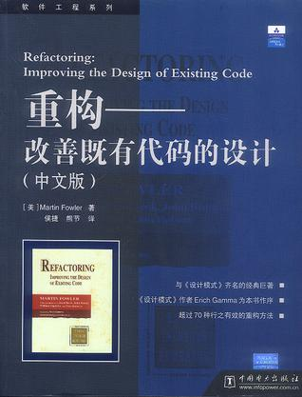
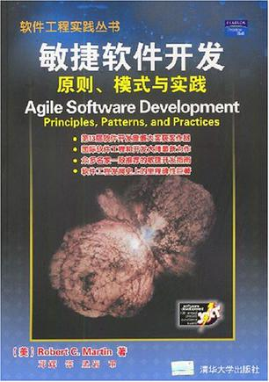
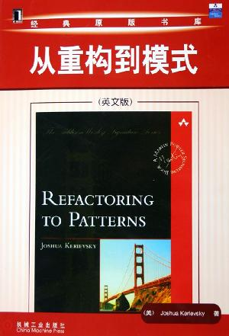

Reference

Slide 13
Q & A

Slide 14
Thank You
For questions or suggestions:
Liu Jie
jieliu@thoughtworks.com

